Slide 1










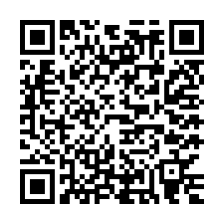
月
ハローワーク二本松
企業合同面接会
日（金）
場所 ハローワーク2階会議室
60歳超歓迎
10：00～12：00
６０歳以下の方の参加も可能です。是非、ご参加ください！
ｴｽｹｰﾘｿﾞｰﾄ あだたらの宿 扇や
二本松市 「フロント係、ナイトフロント」
セキュリティ東北
本宮市 「警備業務」
アルス
本宮市 「営業事務」
Guild
二本松市 「支援員・世話人」
東北江南
二本松市 「製造工、組立、包装作業」
糀屋（空の庭）
二本松市
「事務接客、ホテルフロント、ナイトフロント、カフェスタッフ」
パート
14：00～16：00
求人票に記載のある応募書類をご持参ください。
応募しない方は、質疑応答で退席が可能です。
ハローワークへ事前の参加お申込みが必要です。
応募希望の方は、当日紹介状を発行します。
雇用保険受給中の方は、求職活動実績に認定されます。
説 明 会
質疑応答
面 接 会
就 職
ハローワークインターネットサービス
検 索
お申込み先：ハローワーク二本松 職業相談部門 ＴＥＬ０２４３－２３－０３４３

